Slide 1
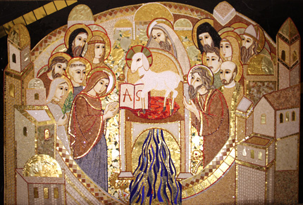
Ἀποκάλυψις
don Manuel Marciello Beltrami

Slide 2

Apocalisse 11, 1-2
«Poi mi fu data una canna simile a una verga e mi fu detto: "Àlzati e misura il tempio di Dio e l'altare e il numero di quelli che in esso stanno adorando. Ma l'atrio, che è fuori dal tempio, lascialo da parte e non lo misurare, perché è stato dato in balìa dei pagani, i quali calpesteranno la città santa per quarantadue mesi».
  L’immagine del misurare (cfr. Ez 40-41) dice che Dio conosce, prende atto,
  segue e protegge la preghiera/culto della Chiesa
  Il Signore non protegge l’atrio: luogo e tempo ‘pagano’ di violenza e di sopraffazione (che non durerà a lungo)
  Anche se la città santa sarà invasa e calpestata il popolo di Dio potrà comunque pregare ed esprimersi nel culto (Cfr. Rm 12, 1; Gv 2, 21)

Slide 3
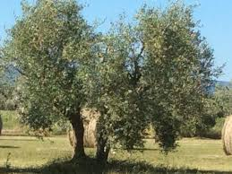
Apocalisse 11, 3-5
«Ma farò in modo che i miei due testimoni, vestiti di sacco, compiano la loro missione di profeti per milleduecentosessanta giorni". Questi sono i due olivi e i due candelabri che stanno davanti al Signore della terra. Se qualcuno pensasse di fare loro del male, uscirà dalla loro bocca un fuoco che divorerà i loro nemici. Così deve perire chiunque pensi di fare loro del male».
  Questi due testimoni sono ‘profeti’: esprimono agli uominiciò che Dio pensa della loro storia dei loro eventi
  Sono vestiti di sacco (= rottura con l’ambiente circostante)
  Riferimento a Zc 4, 1-14 (Giosuè e Zorobabele
  come i due ‘unti’ del Signore)
  La Parola vince sempre: qualunque attacco ai
  due testimoni (= espressione vivente della Parola)
  è destinato a fallire… chi attacca la Parola che è
  vita non può che morire (cfr. 2Re 1, 5-12; Ger 5,
  14)

Slide 4
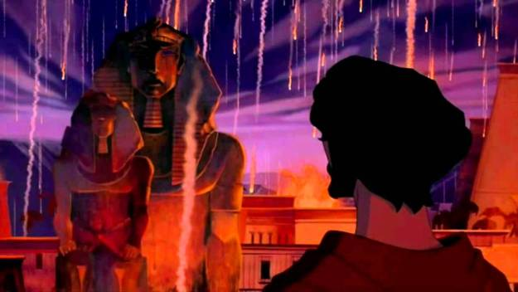
Apocalisse 11, 6-7
«Essi hanno il potere di chiudere il cielo, perché non cada pioggia nei giorni del loro ministero profetico. Essi hanno anche potere di cambiare l'acqua in sangue e di colpire la terra con ogni sorta di flagelli, tutte le volte che lo vorranno. E quando avranno compiuto la loro testimonianza, la bestia che sale dall'abisso farà guerra contro di loro, li vincerà e li ucciderà».
  I ‘due testimoni’ hanno lo stesso potere di Elia (cfr. 1Re 17, 1) e di Mosè
  (cfr. Es 7, 19-20)
  La sottomissione della natura indica la loro comunione con Dio e li situa nella prospettiva di una nuova creazione
  Le forze ostili potranno avere prevalenza
  (momentanea) sui due testimoni solo
  quando la loro opera sarà compiuta
  L’avversario è una ‘bestia’: potere politico
  autoritario che ha radici demoniache

Slide 5
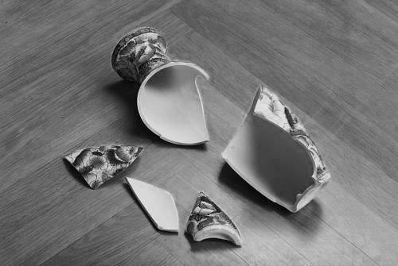
Apocalisse 11, 8-10
«I loro cadaveri rimarranno esposti sulla piazza della grande città, che simbolicamente si chiama Sòdoma ed Egitto, dove anche il loro Signore fu crocifisso. Uomini di ogni popolo, tribù, lingua e nazione vedono i loro cadaveri per tre giorni e mezzo e non permettono che i loro cadaveri vengano deposti in un sepolcro. Gli abitanti della terra fanno festa su di loro, si rallegrano e si scambiano doni, perché questi due profeti erano il tormento degli abitanti della terra».
  La ‘grande città’ è simbolicamente ogni società che fa della violenza, della corruzione, dell’oppressione la sua logica (= Babilonia, Sodoma, Egitto, Gerusalemme, Roma…)
  I ‘due testimoni’ sono associati alla Pasqua
  di Cristo
  Sembra che trionfino la morte e la logica
  di morte della ‘grande città’ che non sopporta il
  riferimento a Dio (= chiusura egoistica)

Slide 6

Apocalisse 11, 11-12
«Ma dopo tre giorni e mezzo un soffio di vita che veniva da Dio entrò in essi e si alzarono in piedi, con grande terrore di quelli che stavano a guardarli. Allora udirono un grido possente dal cielo che diceva loro: "Salite quassù" e salirono al cielo in una nube, mentre i loro nemici li guardavano».
  Il piano terrestre ostile a Dio, in realtà,
  non vince: i ‘due testimoni’ vengono
  risuscitati… Dio comunica ad essi la sua
  stessa vita (cfr. Ez 37, 10)
  Lo stupore che genera il risuscitamento
  dei ‘due testimoni’ è occasione di
  apertura del mondo terrestre all’opera
  di Dio
  I ’due testimoni’ ascendono anche al
  cielo passando al Regno

Slide 7
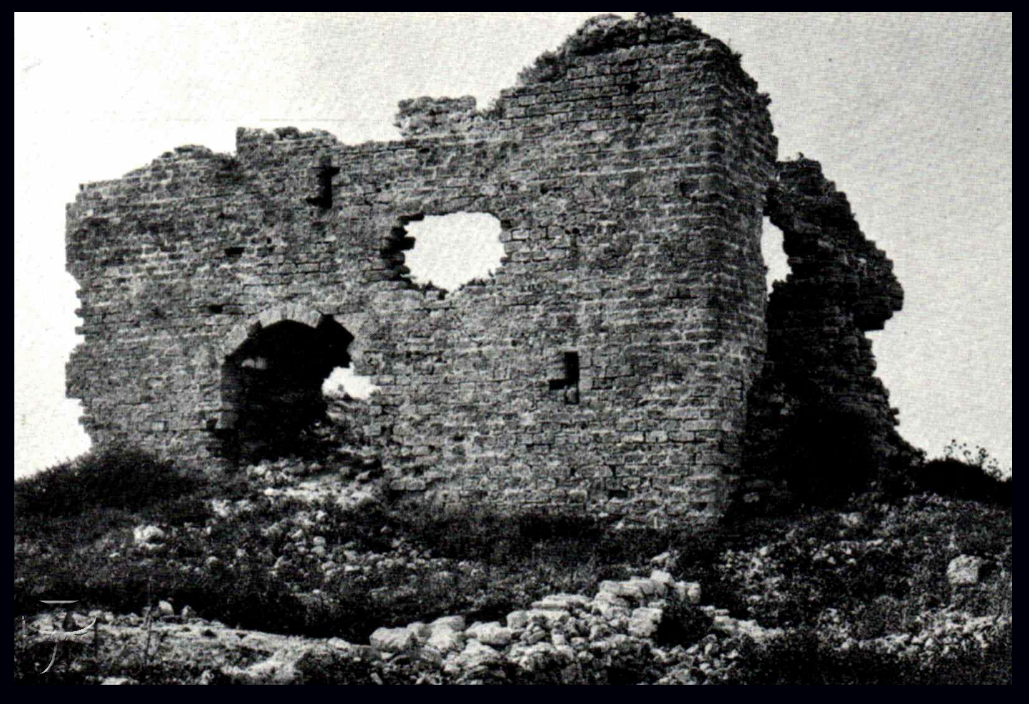
Apocalisse 11, 13-14
«In quello stesso momento ci fu un grande terremoto, che fece crollare un decimo della città: perirono in quel terremoto settemila persone; i superstiti, presi da terrore, davano gloria al Dio del cielo.
Il secondo "guai" è passato; ed ecco, viene subito il terzo "guai"».
  Il mondo costruito dagli uomini ‘chiusi’ alla trascendenza e ossessionati dal consumo non regge, va in frantumi!!
  Il ‘terremoto’ poi è un movimento ‘che parte dalla terra’: rivela l’inconsistenza di ciò che viene costruito
  senza Dio, il suo potenziale auto-distruttivo
  Dio, insomma, innesca un cambiamento
  nella logica terrestre ottusa e ci sono
  alcuni che capiscono questo, si convertono
  e lodano Dio

Slide 8
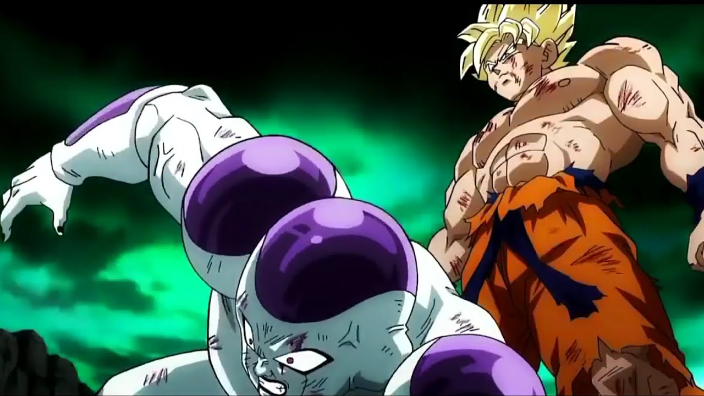
Apocalisse 11, 1-14
Quindi, sintetizzando, possiamo dire che nelle vicende umane emergono due ‘sistemi’: uno chiuso e l’altro aperto a Dio…
  Nel primo la logica terrestre si chiude nella sua auto-sufficienza e si organizza in strutture di potere che portano all’adorazione dello stato
  Nel secondo vive il popolo di Dio che crede, prega e vive la vicenda pasquale del Signore Gesù
  La contrapposizione di questi due sistemi diventa lotta: il sistema terrestre non accetta la diversità e tende a sopprimerla
  In questa lotta appaiono i ‘due
  testimoni’ (= di volta in volta abiteranno
  la storia): che confermano il popolo di
  Dio (= culto, Parola, partecipazione alla
  Pasqua) e tormentano il sistema
  terrestre annunciando una novità
  operata dal Signore

